Slide 1
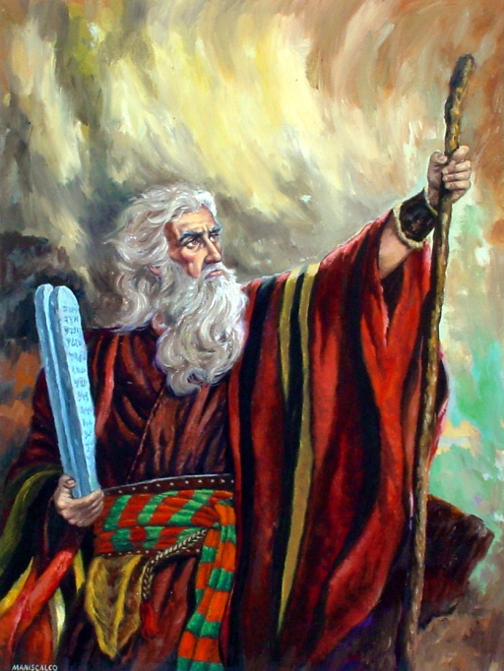
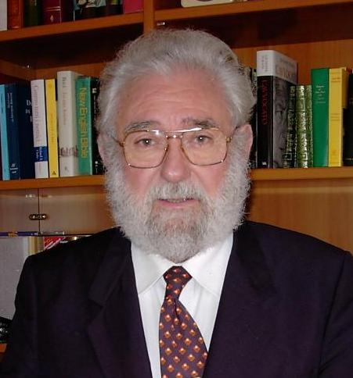
I DIECI COMANDAMENTI
ESODO 20:1-17
LEGGE
DOMENICO
VISIGALLI
Attenzione: Non usare la rotellina del mouse durante la proiezione.
Tutto scorre in automatico.
Notes:
Attenzione: Non usare la rotellina durante la proiezione. Tutto scorre in automatico.

Slide 2
Io sono il SIGNORE, il tuo DIO, che ti ho fatto uscire dal paese d’Egitto, dalla casa di schiavitù. Non avere altri dèi oltre a me. (ESODO 20:2-3)
1

Slide 3
Non farti scultura, né immagine alcuna delle cose che sono lassù nel cielo o quaggiù sulla terra o nelle acque sotto la terra. Non ti prostrare davanti a loro e non li servire, perché io, il SIGNORE, il tuo DIO, sono un DIO geloso; punisco l’iniquità dei padri sui figli fino alla terza e alla quarta generazione di quelli che mi odiano, e uso bontà, fino alla millesima generazione, verso quelli che mi amano e osservano i miei comandamenti. (ESODO 20:4-6)
2

Slide 4
3
Non pronunciare il nome del SIGNORE, DIO tuo, invano; perché il SIGNORE non riterrà innocente chi pronuncia il suo nome invano. (ESODO 20:7)

Slide 5
Ricordati del giorno del riposo per santificarlo. Lavora sei giorni e fa tutto il tuo lavoro, ma il settimo è giorno di riposo, consacrato al SIGNORE DIO tuo; non fare in esso nessun lavoro ordinario, né tu, né tuo figlio, né tua figlia, né il tuo servo, né la tua serva, né il tuo bestiame, né lo straniero che abita nella tua città; poiché in sei giorni il SIGNORE fece i cieli, la terra, il mare e tutto ciò che è in essi, e si riposò il settimo giorno; perciò il SIGNORE ha benedetto il giorno del riposo e lo ha santificato.
4
ESODO 20:8-11

Slide 6
Onora tuo padre e tua madre, affinché i tuoi giorni siano prolungati sulla terra che il SIGNORE, il tuo DIO, ti dà. (ESODO 20:12)
5

Slide 7
Non uccidere. (ESODO 20:13)
6
7
Non commettere adulterio. (ESODO 20:14)

Slide 8
Non rubare. (ESODO 20:15)
8
9
Non attestare il falso contro il tuo prossimo. (ESODO 20:16)

Slide 9
Non desiderare la casa del tuo prossimo; non desiderare la moglie del tuo prossimo, né il suo servo, né la sua serva, né il suo bue, né il suo asino, né cosa alcuna del tuo prossimo. (ESODO 20:17)
10

Slide 10
Consigliamo l’ascolto dell’intero Seminario biblico
ALL’ASCOLTO DI DIO proposto dal pastore D. Visigalli.
Lo studio sistematico della Bibbia in 36 puntate
esposto con competenza e comprensibile a tutti.
Per ulteriori dettagli collegati: qui
Testo: La Sacra Bibbia Nuova Riveduta 2006 Società Biblica di Ginevra
Creazione: P. Luisetti
2013; Rev. ottobre 2018
luisetti46@gmail.com
www.letteraperta.it

